Slide 1
Chương 5:
MÔ HÌNH DỮ LIỆU TẬP HỢP

Slide 2
MỤC TIÊU
Nắm vững khái niệm về mô hình dữ liệu tập hợp và một số loại tập hợp đặc biệt như từ điển, bảng băm.
Biết ứng dụng tập hợp để giải các bài toán thực tế.

Slide 3
NỘI DUNG CHÍNH
1. MÔ HÌNH DỮ LIỆU TẬP HỢP (TẬP HỢP)
2. KIỂU DỮ LIỆU TRỪU TƯỢNG TỪ ĐIỂN (TỪ ĐIỂN)
3. CẤU TRÚC DỮ LIỆU BẢNG BĂM (BẢNG BĂM)

Slide 4
1. MÔ HÌNH DỮ LIỆU TẬP HỢP (TẬP HỢP)
1.1 Định nghĩa tập hợp
1.2 Các phép toán cơ bản trên tập hợp
1.3 Biểu diễn tập hợp trên máy tính
1.4 Cài đặt các phép toán cơ bản trên tập hợp

Slide 5
1.1 Định nghĩa tập hợp
- Tập hợp là một cấu trúc rời rạc được nói là chứa các phần tử của nó.
- Tập hợp thường dùng để nhóm các phần tử có các tính chất chung lại với nhau, nhưng nó cũng có thể chứa các phần tử chẳng có mối quan hệ gì với nhau.
- Ví dụ: A={a,2,Fred, Lan}.
Một tập hợp có thể là vô hạn hoặc hữu hạn

Slide 6
1.2 Các phép toán cơ bản trên tập hợp
1- Thủ tục UNION(A,B,C): Thực hiện phép toán lấy hợp của hai tập A và B và trả ra kết quả là tập hợp C = A ∪B.
2 -Thủ tục INTERSECTION(A,B,C): Thực hiện phép toán lấy giao của hai tập A và B và trả ra kết quả là tập hợp C = A ∩ B.
3 - Thủ tục DIFFERENCE(A,B,C): Thực hiện phép toán lấy hợp của hai tập A và B và trả ra kết quả là tập hợp C = A\B
4 - Hàm MEMBER(x,A) cho kết quả kiểu logic (đúng/sai) tùy theo x có thuộc A hay không. Nếu x ∈ A thì hàm cho kết quả là đúng, ngược lại cho kết quả sai.

Slide 7
5 - Thủ tục MAKENULLSET(A) tạo tập hợp A tập rỗng
6 - Thủ tục INSERTSET(x,A) thêm x vào tập hợp A
7 - Thủ tục DELETESET(x,A) xoá x khỏi tập hợp A
8 - Thủ tục ASSIGN(A,B) gán A cho B ( tức là B:=A )
9 - Hàm MIN(A) cho phần tử bé nhất trong tập A
10 - Hàm EQUAL(A,B) cho kết quả TRUE nếu A=B ngược lại cho kết quả FALSE

Slide 8
1.3 Biểu diễn tập hợp trên máy tính
Các phần tử của tập hợp có thể là các đối tượng có kiểu dữ liệu cơ bản hoặc các đối tượng có kiểu phức tạp, các đối tượng này có thể được biểu diễn bởi kiểu dữ liệu có cấu trúc.
Có nhiều phương pháp để cài đặt tập hợp trên máy tính

Slide 9
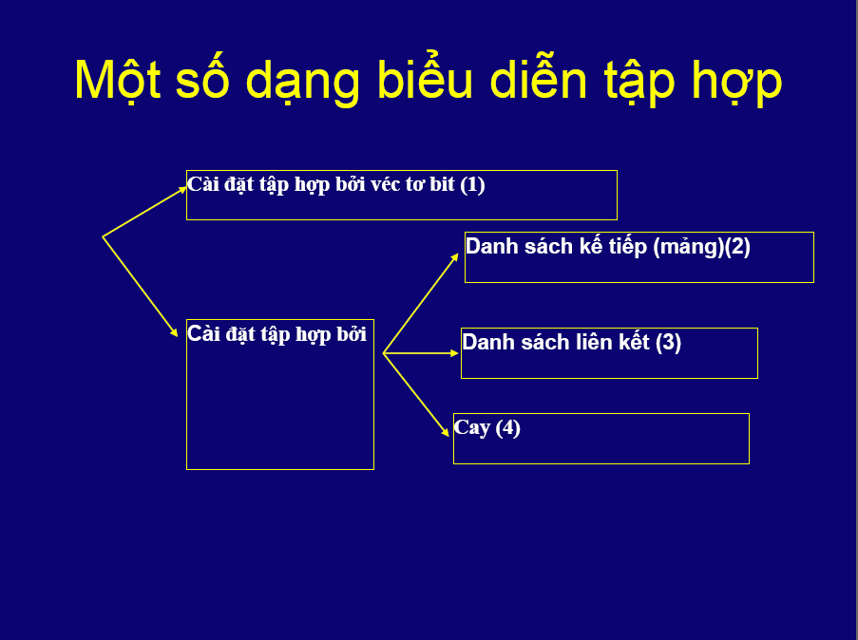

Slide 10
(1). Cài đặt tập hợp bởi vectơ bit
Giả sử, xét tập hợp A gồm các số nguyên thuộc phạm vi từ 1 đến n (hoặc được mã hóa thành các số nguyên thuộc phạm vi từ 1 -> n).
Khi đó ta có thể dùng véc tơ bit (mảng boolean) để biểu diễn tập A : (A[1], A[2], ... ,A[n]), trong đó thành phần thứ i : A[i] = true nếu i ∈ A, A[i] = false nếu i∉A.

Slide 11
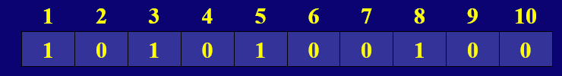
Ví dụ: Giả sử các phần tử của tập hợp được lấy trong các số nguyên từ 1 đến 10, khi đó tập hợp được biểu diễn bởi một mảng một chiều có 10 phần tử với các giá trị phần tử thuộc kiểu logic. Chẳng hạn tập hợp A={1,3,5,8} được biểu diễn trong mảng có 10 phần tử như sau:

Slide 12
Cách cài đặt:
# define N 100
typedef struct Set
{
boolean array[N];
} Set;
Set A,B,C;
int x;

Slide 13
(2). Cài đặt tập hợp bởi mảng
Giả sử số phần tử của tập hợp không vượt quá một hằng nào đó Maxsize, khi đó ta có thể cài đặt tập hợp bởi mảng.

Slide 14
Nhận xét:
Do kích thước mảng bị hạn chế, việc thực hiện các phép tính hợp, chèn phần tử vào tập hợp có thể dẫn đến một tập hợp có số phần tử vượt quá cỡ của mảng. Do đó khi sử dụng cách cài đặt này ta phải đặt Maxsize cho phù hợp để tiết kiệm bộ nhớ và tránh bị tràn.

Slide 15
(3) Cài đặt bởi danh sách liên kết
Tập hợp cũng có thể cài đặt bằng danh sách liên kết, trong đó mỗi phần tử của danh sách là một thành viên của tập hợp.
Không như biểu diễn bằng vectơ bít, sự biểu diễn này dùng kích thước bộ nhớ tỉ lệ với số phần tử của tập hợp chứ không phải là kích thước đủ lớn cho toàn thể các tập hợp đang xét.
Việc cài đặt tập hợp bởi danh sách liên kết sẽ khắc phục hạn chế về không gian khi sử dụng mảng. Tuy nhiên trong cách cài đặt này, việc thực hiện các phép toán trên tập hợp sẽ phức tạp hơn

Slide 16
1.4 Cài đặt các phép toán cơ bản trên tập hợp
Sinh viên tự cài đặt

Slide 17
2. KIỂU DỮ LIỆU TRỪU TƯỢNG TỪ ĐIỂN (TỪ ĐIỂN)
2.1 Định nghĩa từ điển
2.2 Biểu diễn từ điển

Slide 18
2.1 Định nghĩa từ điển
Mô hình dữ liệu tập hợp, nhưng chỉ xét đến các phép toán Insert (thêm một phần từ vào tập hợp), Delete (loại bỏ một phần tử nào đó khỏi tập hợp), Member (tìm xem trong tập hợp có chứa một phần tử nào đó không) được gọi là kiểu dữ liệu trừu tượng từ điển (Dictionary)

Slide 19
2.2 Biểu diễn từ điển
Từ điển là một tập hợp, đương nhiên chúng ta phải sử dụng các phương pháp cài đặt tập hợp để cài đặt từ điển.
Tuy nhiên những phương pháp này chưa thuận lợi cho việc cài đặt các phép toán của từ điển, chưa thích hợp với tập hợp có số phần tử lớn
=> Người ta thường biểu diễn từ điển bởi bảng băm

Slide 20
3. CẤU TRÚC DỮ LIỆU BẢNG BĂM (BẢNG BĂM)
Bảng băm là phương pháp rất thích hợp để cài đặt tập hợp có số phần tử lớn(từ điển). Có 2 phương pháp băm khác nhau:
+ Phương pháp Băm mở: Cho phép sử dụng một không gian không hạn chế để lưu giữ các phần tử của tập hợp => Bảng băm mở
+ Phương pháp băm đóng: Sử dụng một không gian cố định và do đó tập hợp được cài đặt phải có cỡ không vượt quá không gian cho phép => Bảng băm đóng

Slide 21
3.1 Bảng băm mở
3.1.1. Định nghĩa
3.1.2. Hàm băm
3.1.3. Một số hàm băm thông dụng
3.1.4. Cài đặt từ điển bởi bảng băm mở
3.1.5. Cài đặt các phép toán trên từ điển bởi bảng băm mở

Slide 22
3.1.1. Định nghĩa
Tư tưởng cơ bản của bảng Băm là:
Phân chia một tập hợp đã cho thành một số cố định các lớp (N lớp) được đánh số 0, 1, …, N-1.
Sử dụng mảng T với chỉ số chạy từ 0 đến N-1. Mỗi thành phần T[i] chứa một con trỏ, trỏ tới phần tử đầu tiên của danh sách chứa các phần tử của tập hợp thuộc lớp thứ i.
Các phần tử của tập hợp thuộc mỗi lớp được tổ chức dưới dạng một danh sách liên kết, mỗi danh sách được gọi là 1 “rổ” ,
T được gọi là bảng Băm (hash table).

Slide 23
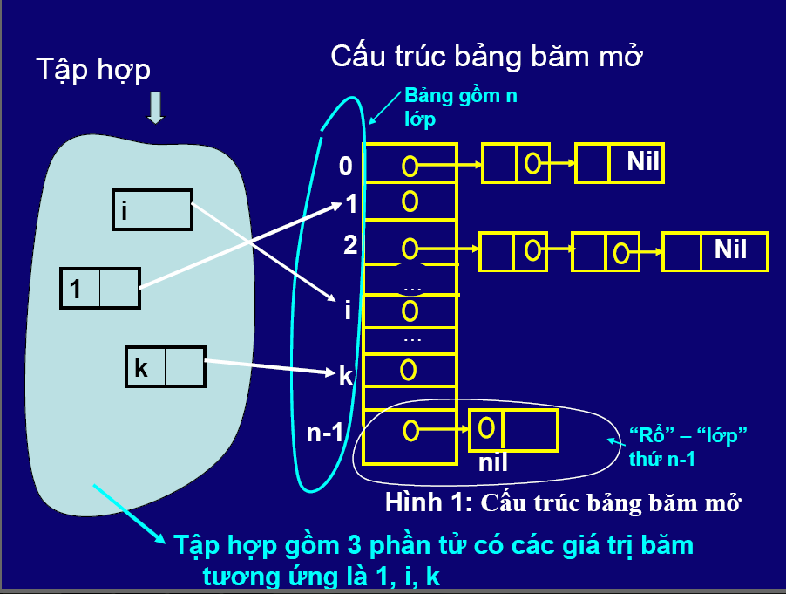
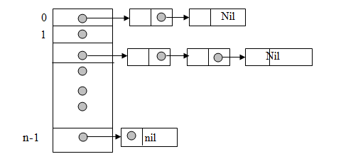
Cấu trúc của bảng băm mở

Slide 24
3.1.2. Hàm băm
Việc chia các phần tử của tập hợp vào các lớp của bảng băm được thực hiện bởi hàm băm (hash function) h.
• Hàm băm là một ánh xạ từ tập các khóa A ( Là các khóa – key của các phần tử trong tập hợp, nguyên hóa các khóa nếu khóa chưa là số nguyên) đến các số nguyên 0..N-1 như sau:
h : A → 0..N-1;
Ví dụ: x ∈A thì h(x) là một số nguyên sao cho: 0≤ h(x) ≤ N-1.
=> h(x) ta còn gọi là giá trị băm của x, hoặc h(x) là lớp chứa x, “rổ” chứa x

Slide 25
Các tiêu chuẩn để lựa chọn hàm băm
Hàm băm phải cho phép tính được dễ dàng và nhanh chóng giá trị băm của mỗi khóa.
Các khoá được phân bố đều vào các “rổ” trong bảng.
Ít xảy ra đụng độ.
Xử lý được các loại khóa có kiểu dữ liệu khác nhau.

Slide 26
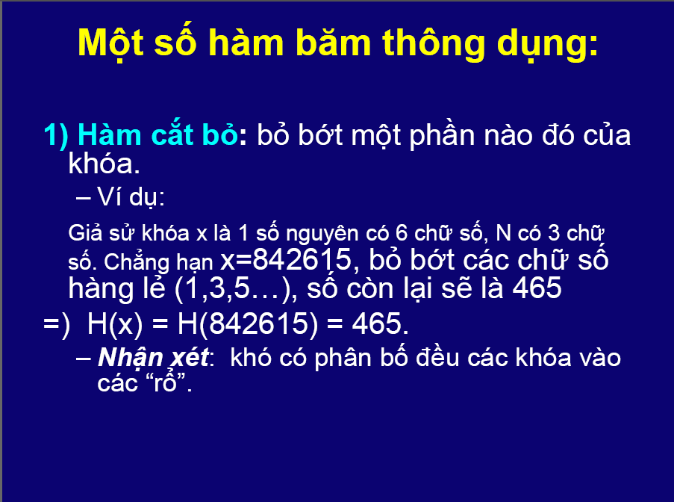

Slide 27
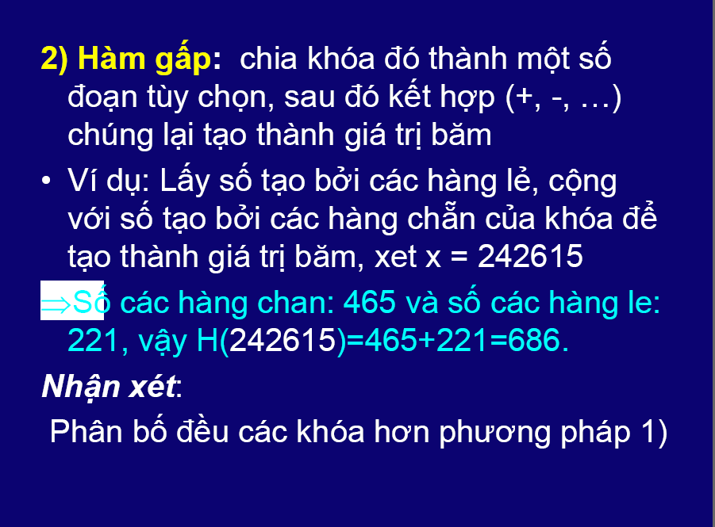

Slide 28
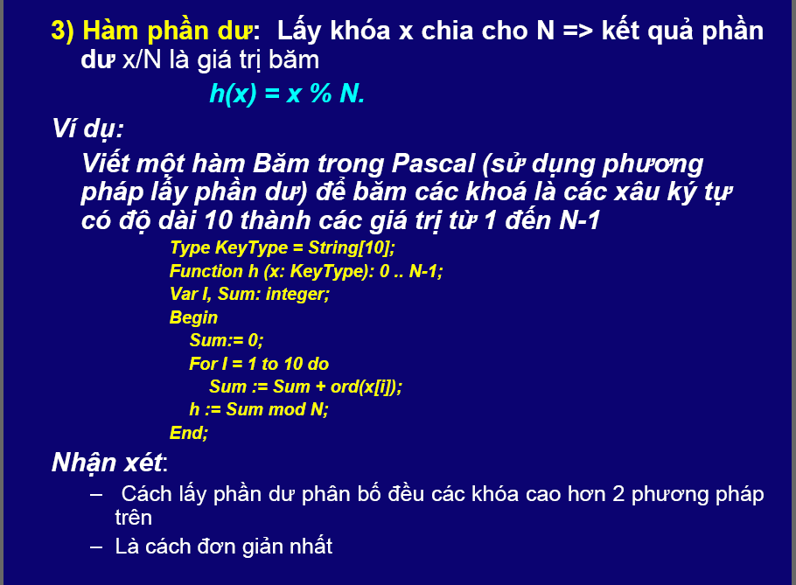

Slide 29
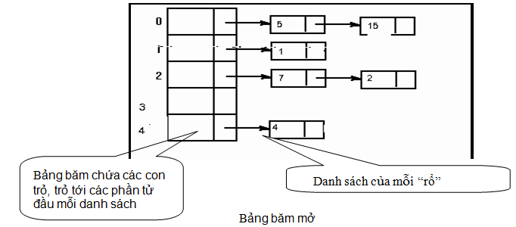
Ví dụ hàm phần dư:
Có nhiều cách để xây dựng hàm băm, cách đơn giản nhất là ‘nguyên hóa x ‘ và sau đó lấy h(x) = x % N. Ví dụ, cho tập hợp A = {1, 5, 7, 2, 5, 15}. Bảng băm là mảng gồm 5 phần tử và hàm băm h(x) = x % 5; Ta có bảng băm lưu trữ A như sau :

Slide 30
3.1.4. Cài đặt từ điển bởi bảng băm mở
Mỗi phần tử trong rổ được mô tả theo cấu trúc sau:
Typedef struct cell
{
Char *key;
[ElementType data]; {các trường thông tin khác nếu có}
Struct cell *next;
} NodeT;
Sau đó, con trỏ đầu mỗi rổ là:
NodeT *BucketTable[B];

Slide 31
3.1.5. Cài đặt các phép toán trên từ điển bởi bảng băm mở
1 - Khởi tạo bảng băm mở rỗng
2 - Kiểm tra một thành viên có trong từ điển không
3 - Thêm một phần tử vào từ điển
4 - Xoá một phần tử trong từ điển

Slide 32
Kiểm tra một thành viên có trong từ điển không
Để kiểm tra xem phần tử x nào đó có trong từ điển hay không, ta tính giá trị băm (h(x)) của nó.
Theo cấu trúc của bảng băm thì khoá x sẽ nằm trong “rổ” được trỏ bởi T[h(x)].
Như vậy để tìm khoá x trước hết ta phải tính h(x) sau đó duyệt danh sách của “rổ” được trỏ bởi T[h(x)] để tìm x.

Slide 33
Thêm một phần tử vào từ điển
Để thêm một phần tử có khóa x vào từ điển ta phải tính h(x) để xác định xem nó sẽ được thêm vào “rổ”/ “lớp” nào.
Vì ta không quan tâm đến thứ tự các phần tử trong mỗi “rổ” nên ta để đơn giản ta thêm phần tử mới ngay đầu “rổ” này.

Slide 34
Xoá một phần tử trong từ điển
Xoá một phần tử x trong từ điển, ta làm như sau:
Tính giá trị băm h(x)
Kiểm tra xem phần tử x có thuộc “lớp” được trỏ bởi T[h(x)] không? Nếu có thì loại bỏ phần tử này. Khi loại x cần phân biệt x nằm ở đầu “lớp” và x không nằm ở đầu “ lớp”.

Slide 35
3.2. Bảng băm đóng
A) Định nghĩa:
Bảng băm đóng lưu giữ các phần tử của từ điển ngay trong mảng (các phần tử của “rổ” i lưu trong chính phần tử thứ i của mảng) chứ không dùng mảng để lưu trữ các con trỏ trỏ tới đầu của các danh sách liên kết – “rổ”.
Tương tự như băm mở, trong bảng băm đóng “rổ” thứ i chứa phần tử có giá trị băm là i, nhưng vì có thể có nhiều phần tử có cùng giá trị băm nên ta sẽ gặp trường hợp sau: ta muốn đưa vào “rổ” i một phần tử x nhưng “rổ” này đã bị chiếm bởi một phần tử y nào đó => gây ra đụng độ.
Như vậy khi thiết kế một bảng băm đóng ta phải có cách để giải quyết sự đụng độ này.

Slide 36
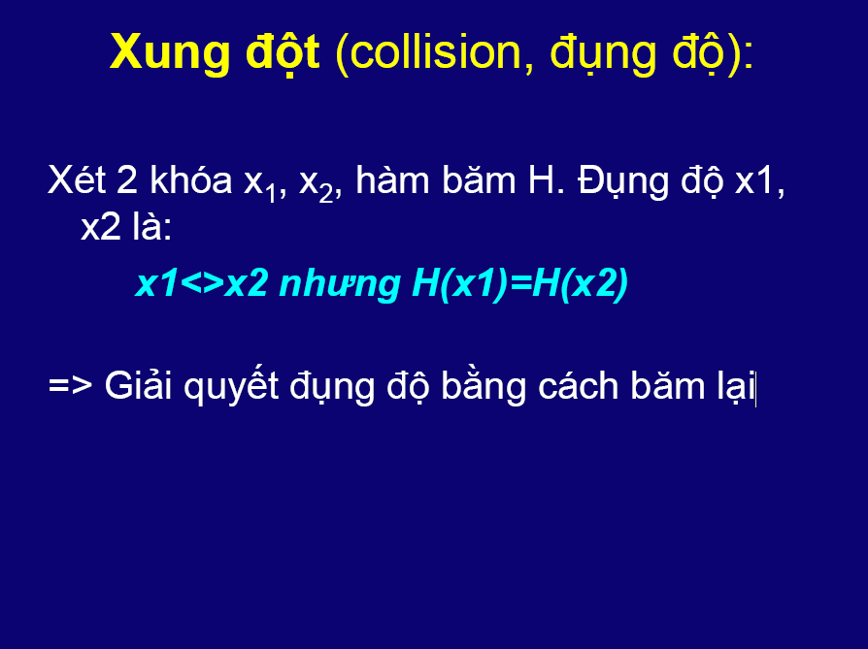

Slide 37
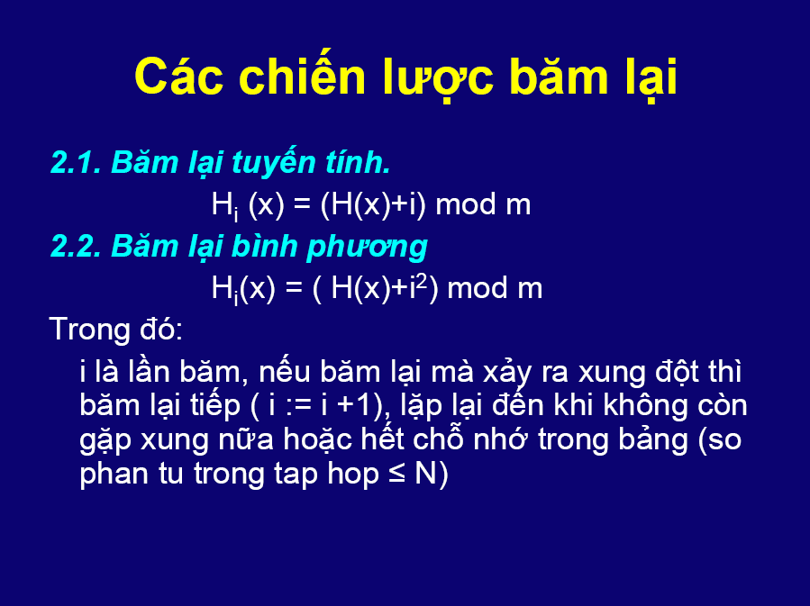

Slide 38
Ví dụ về băm lại tuyến tính:
Ví dụ N=8 và các phần tử của từ điển là a,b,c,d có giá trị băm lần lượt là: h(a)=3, h(b)=0, h(c)=5, h(d)=3. Ta muốn đưa các phần tử này lần lượt vào bảng băm.
Khởi đầu bảng băm là rỗng, có thể coi mỗi “rổ’ chứa một giá trị đặc biệt Empty, Empty không bằng với bất kỳ một phần tử nào mà ta có thể xét trong tập hợp các phần tử muốn đưa vào bảng băm.

Slide 39
Ta đặt a vào “rổ” 3, b vào “rổ” 0, c vào “rổ” 5. Xét phần tử d, d có h(d)=3 nhưng “rổ” 3 đã bị a chiếm ta tìm vị trí h1(d)= (h(d)+1) mod N = 4, vị trí này là một “rổ” rỗng ta đặt d vào.

Slide 40
C) Cài đặt các phép toán từ điển trên bảng băm đóng

